Slide 1
представляет портал Открытая Полиция 11 ноября 2013

Slide 2
Адрес в сети Интернет
Идея Школы Открытых Данных

Slide 3
Идея Школы Открытых Данных
Докладчик:
Иван Бегтин
Директор
НП «Информационная Культура»

Slide 4
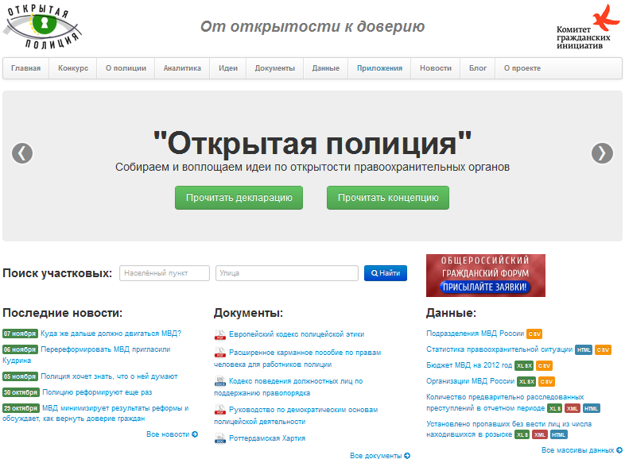
Идея Школы Открытых Данных

Slide 5
Миссия
Идея Школы Открытых Данных
OpenPolice.ru
Призван стать платформой для долгосрочной гражданской инициативы общественного мониторинга полиции

Slide 6
Цель OpenPolice.ru
Идея Школы Открытых Данных
Сделать полицию открытой и понятной

Slide 7
Почему полиции нужна открытость?
Идея Школы Открытых Данных
Закрытость –
Неподотчётность –
Безответственность –
Неэффективность.

Slide 8
Задачи OpenPolice.ru
Идея Школы Открытых Данных
Создание среды доверия граждан к полиции
Сбор лучших мировых практик открытости полиции
Освещение всех инициатив КГИ по реформированию полиции

Slide 9
Идея Школы Открытых Данных
Зачастую на официальных сайтах МВД отсутствует информация о самых базовых понятиях, характеризующих открытость

Slide 10
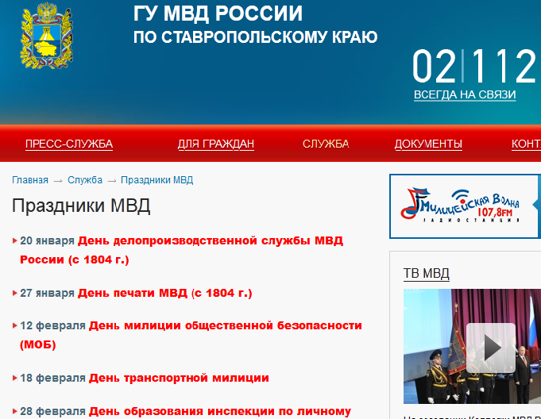
Праздники полиции есть только на одном региональном сайте из 83
Идея Школы Открытых Данных
Источник: http://26.mvd.ru/slujba/prof_happy/

Slide 11
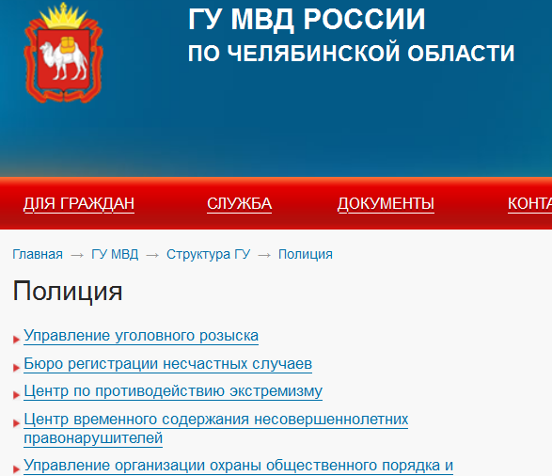
Какие структуры - полиция? Только на 1-м из 83 региональных сайтов
Идея Школы Открытых Данных
Источник: http://74.mvd.ru/gumvd/structure/police/

Slide 12
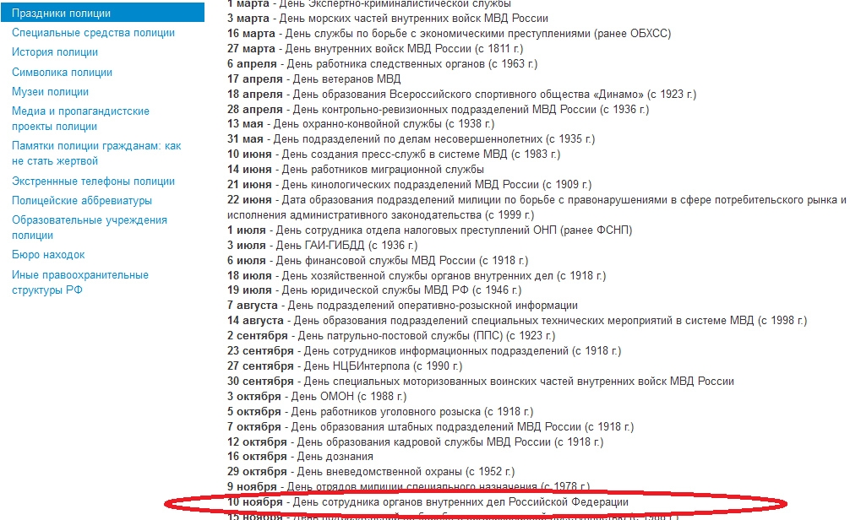
В разделе «О Полиции» праздники полиции на OpenPolice.ru
Идея Школы Открытых Данных

Slide 13
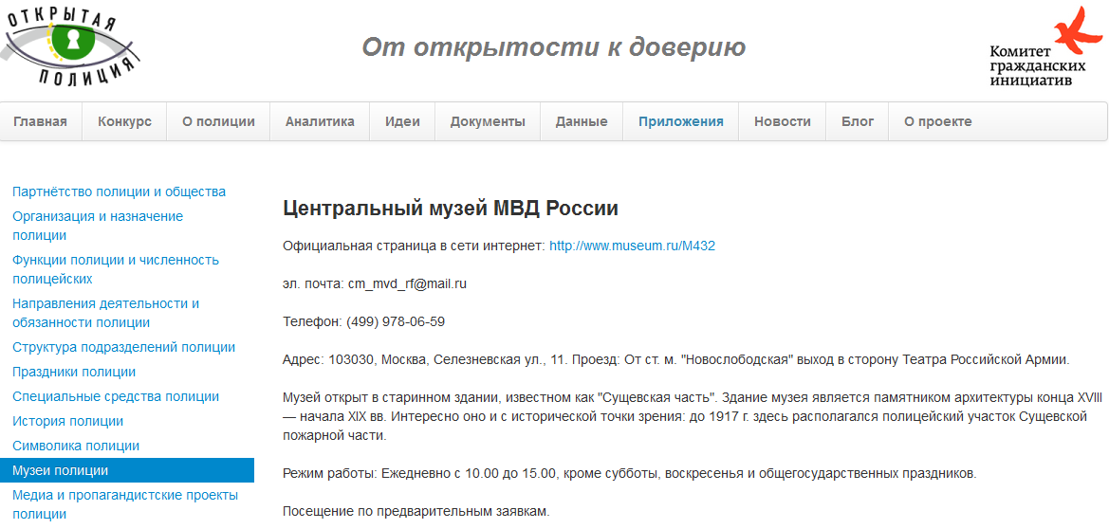
Раздел «О полиции» Музеи полиции
Идея Школы Открытых Данных

Slide 14
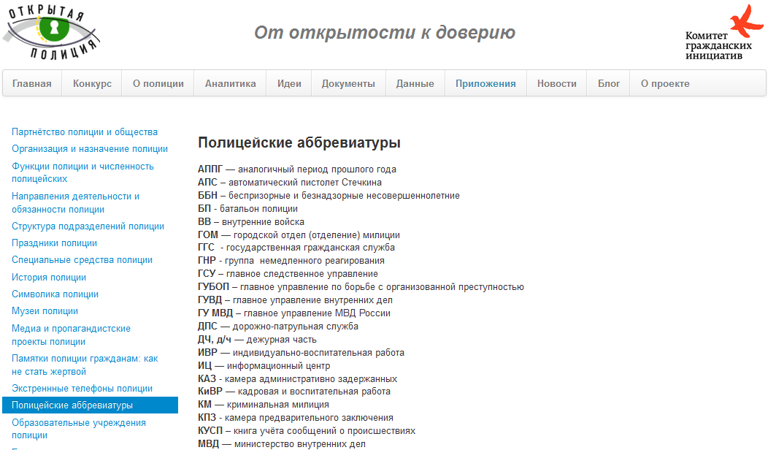
Раздел «О полиции» Полицейские аббревиатуры
Идея Школы Открытых Данных

Slide 15
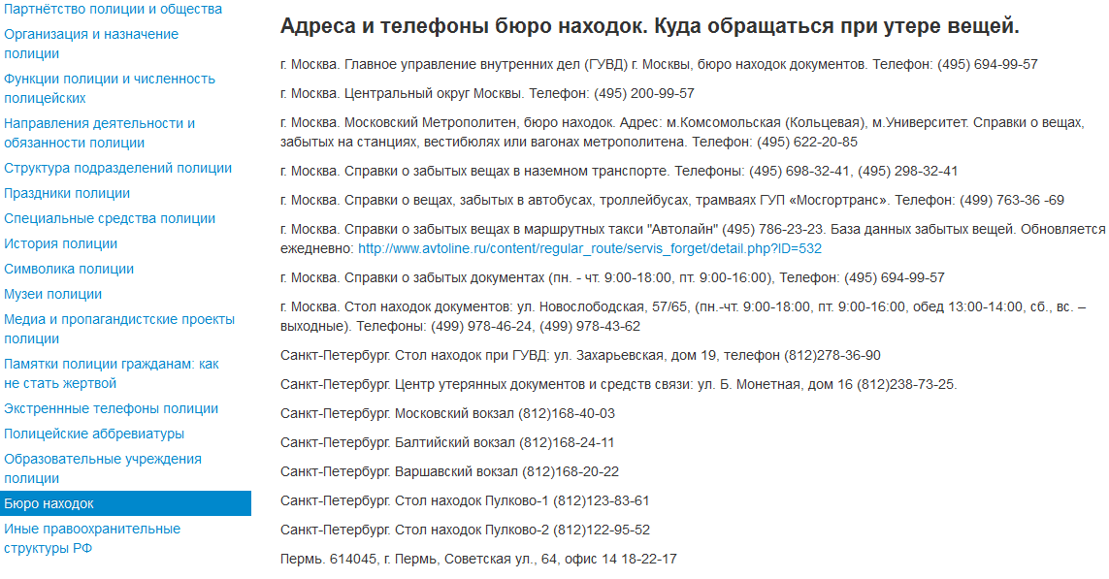
Раздел «О полиции» Бюро находок
Идея Школы Открытых Данных

Slide 16
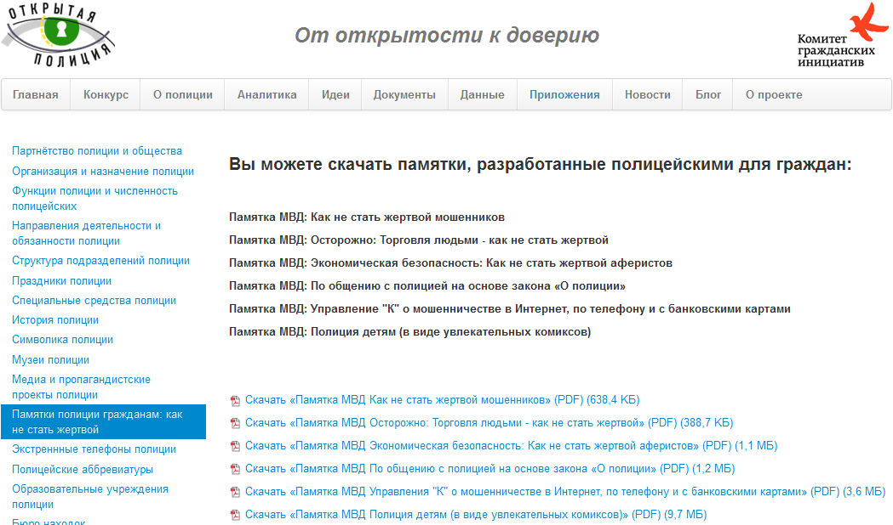
Раздел «О полиции» Скачать памятки гражданам
Идея Школы Открытых Данных

Slide 17
Идея Школы Открытых Данных
Размещение на портале «Открытая полиция» базовых элементов открытости полиции дало свои плоды:

Slide 18
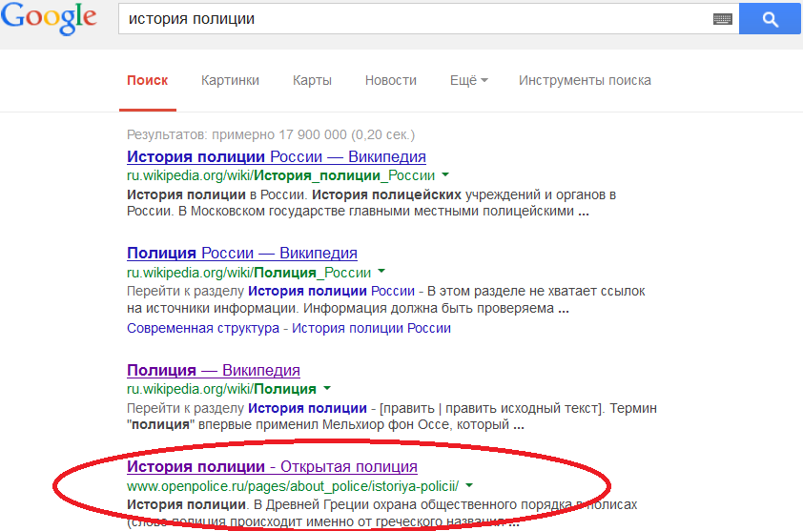
OpenPolice.ru на 1-й странице в поиске Google по многим запросам
Идея Школы Открытых Данных

Slide 19
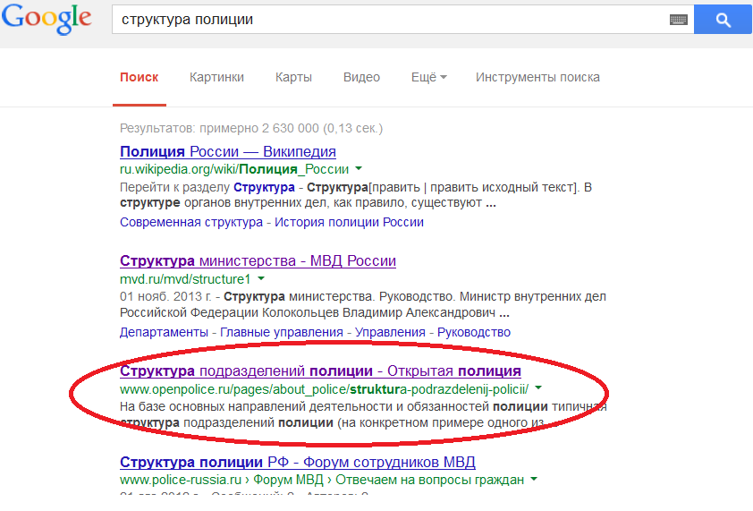
OpenPolice.ru на 1-й странице в поиске Google по многим запросам
Идея Школы Открытых Данных

Slide 20
Идея Школы Открытых Данных
Но какой критерий (аспект) приходит на ум прежде всего когда упоминают об открытости?

Slide 21
Идея Школы Открытых Данных
Прозрачность финансов

Slide 22
Об уровне зарплат полицейских народ узнаёт из объявлений в метро
Идея Школы Открытых Данных
Источник: http://8-metro-police.ru/index.html

Slide 23
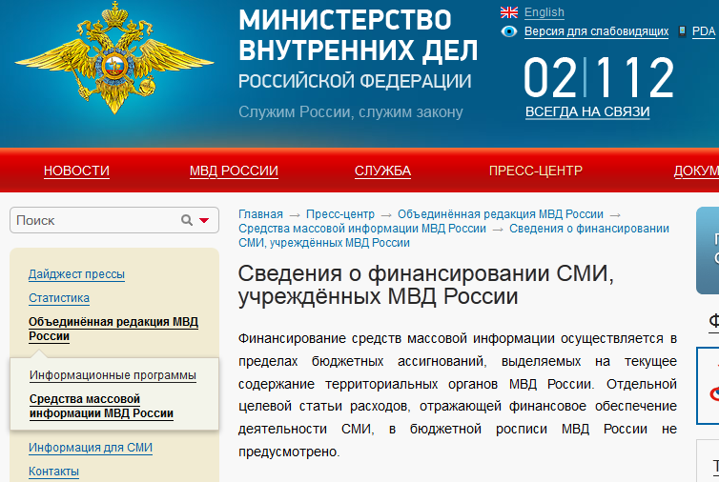
Классика закрытости – сведения о финансировании СМИ МВД
Идея Школы Открытых Данных
Источник: http://mvd.ru/presscenter/or/smi/info

Slide 24
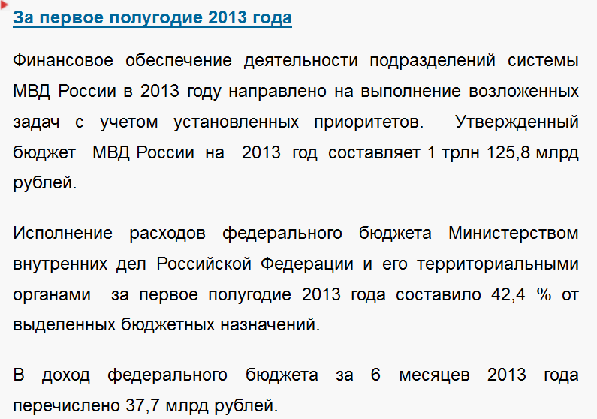
Скудные сведения о бюджете МВД на сайте mvd.ru
Идея Школы Открытых Данных
Источник: http://mvd.ru/documents/Rezultati_i_osnovnih_napravlenijah_dejat

Slide 25
Идея Школы Открытых Данных
Восполняем пробелы в открытости полиции

Slide 26
Идея Школы Открытых Данных
Интерактивная инфографика Бюджета МВД 2012-2014
в разделе «Аналитика»
на OpenPolice.ru

Slide 27
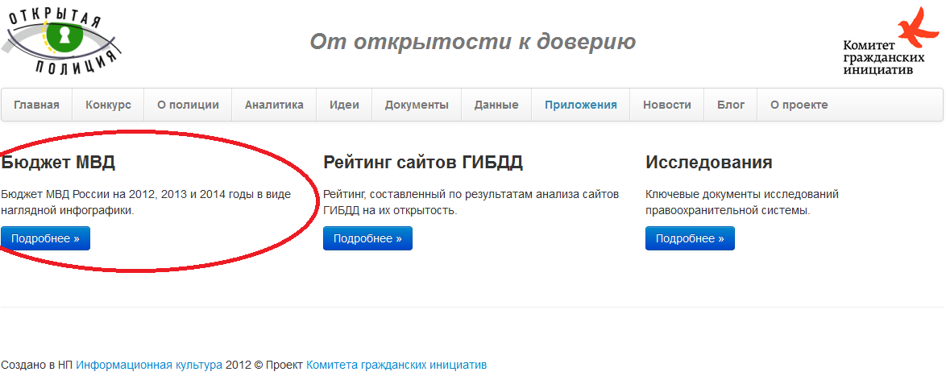
Идея Школы Открытых Данных

Slide 28
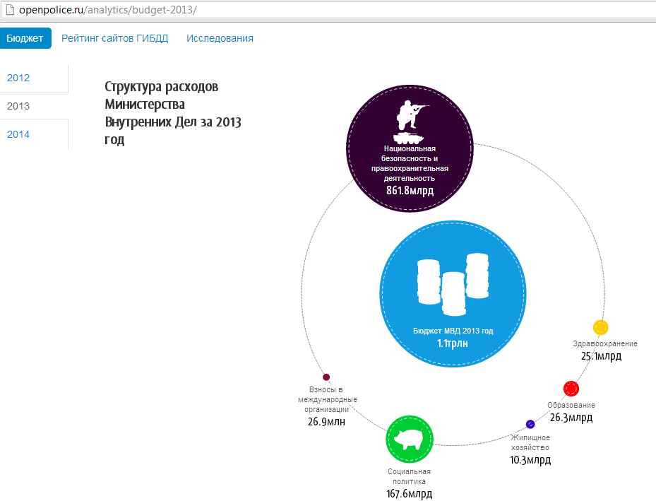
Идея Школы Открытых Данных

Slide 29
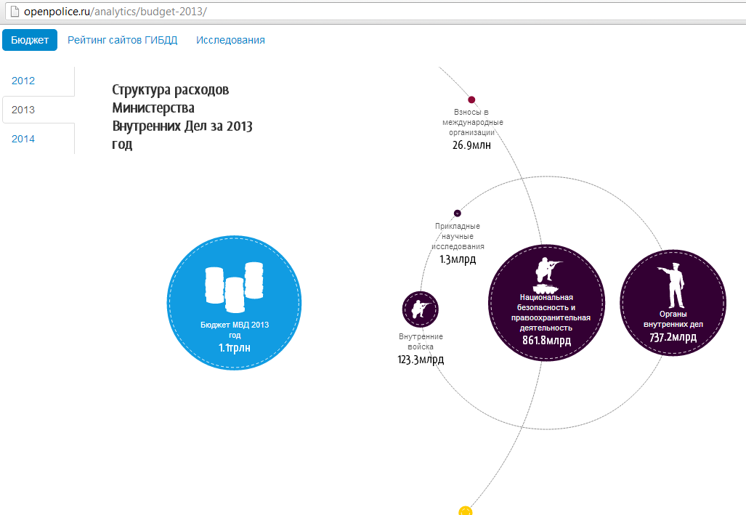
Идея Школы Открытых Данных

Slide 30
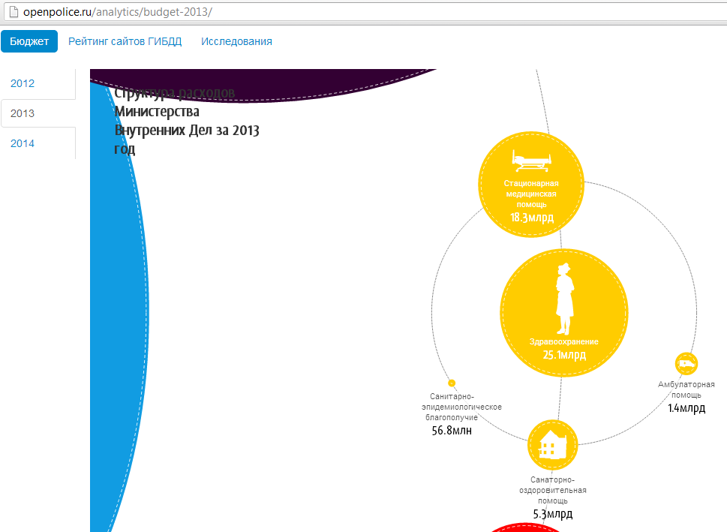
Идея Школы Открытых Данных

Slide 31
Идея Школы Открытых Данных
Где ещё скоро можно будет узнать о финансах МВД?

Slide 32
Идея Школы Открытых Данных
Новый масштабный проект КГИ

Slide 33
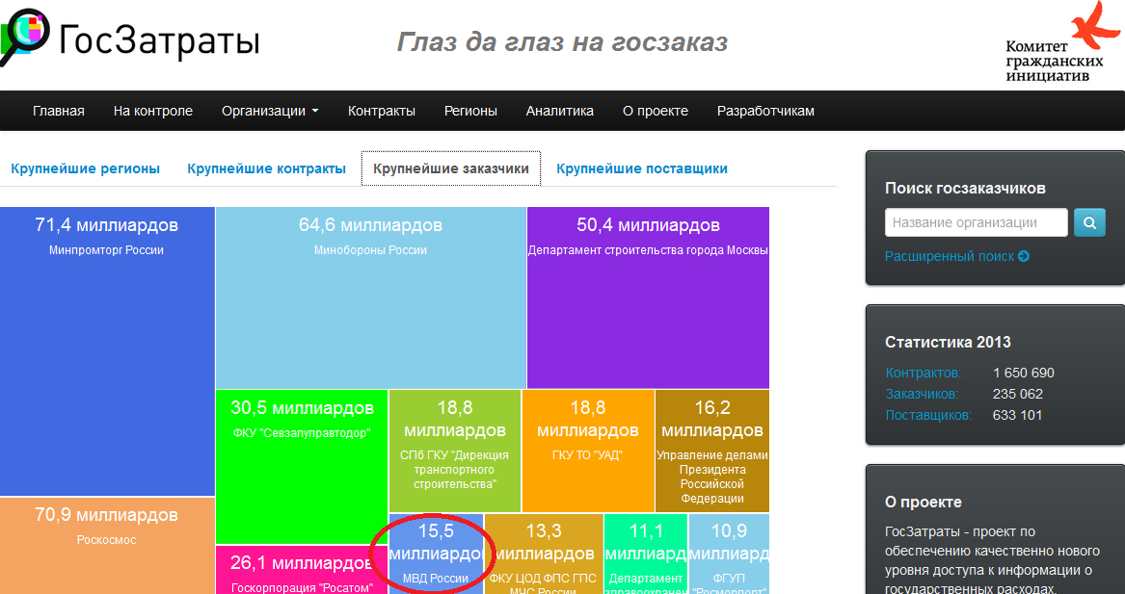
МВД – крупнейший госзаказчик
Идея Школы Открытых Данных

Slide 34
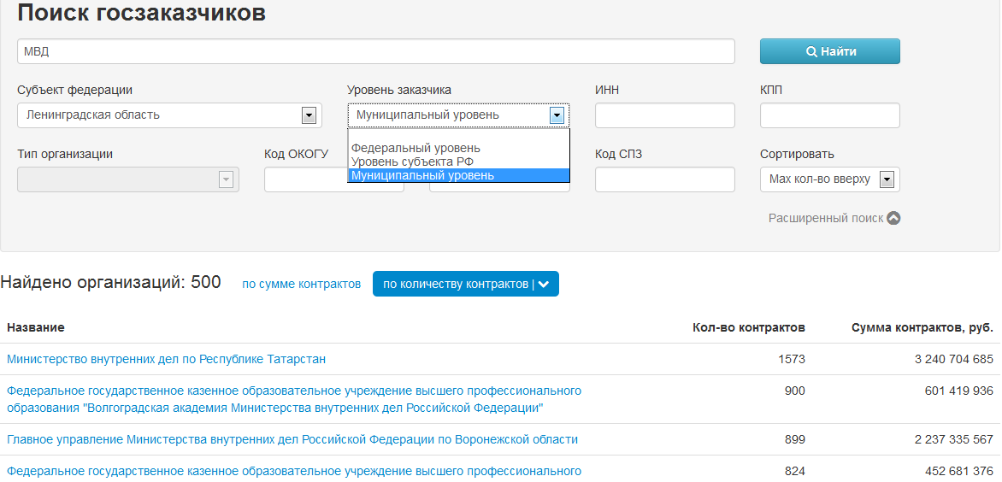
ГосЗатраты - поиск Госзаказчиков с любой фильтрацией
Идея Школы Открытых Данных

Slide 35
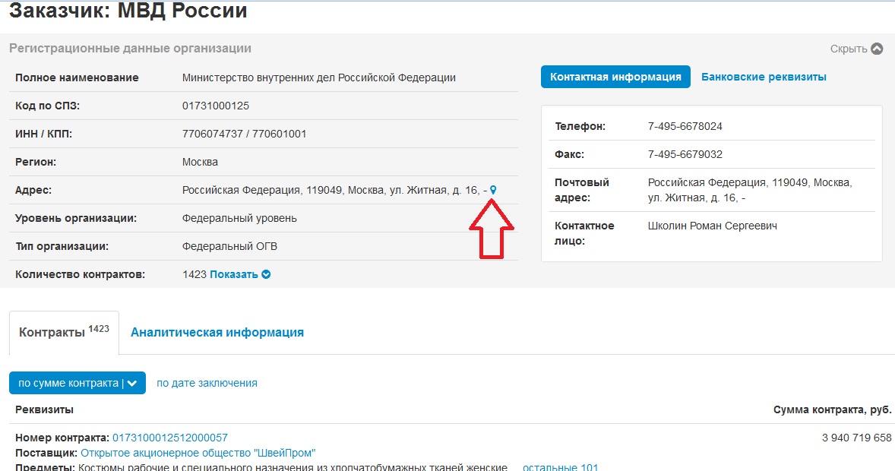
МВД – Карточка заказчика
Идея Школы Открытых Данных

Slide 36
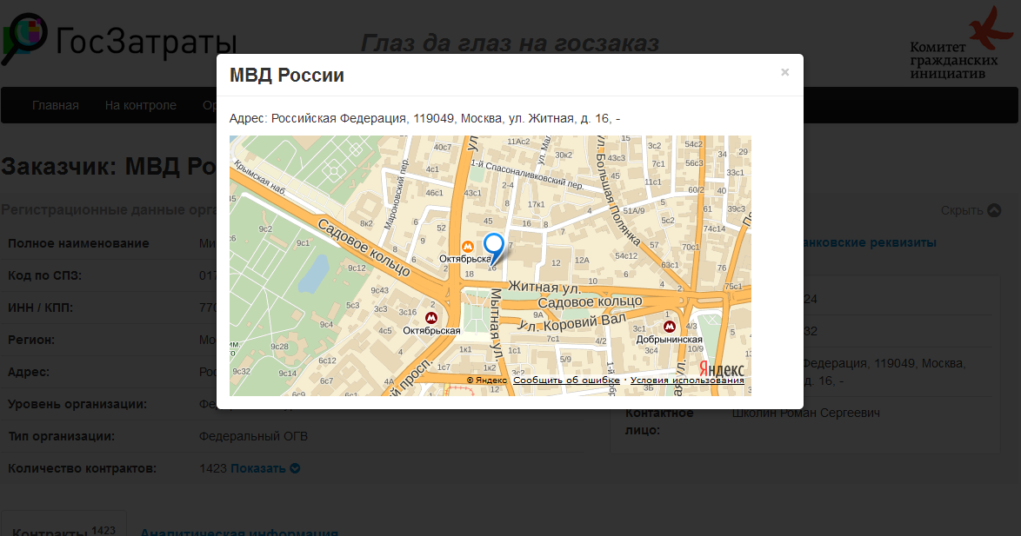
ГосЗатраты – Заказчик на карте!
Идея Школы Открытых Данных

Slide 37
Идея Школы Открытых Данных
Что ещё есть в разделе
«Аналитика» портала Открытая Полиция?

Slide 38
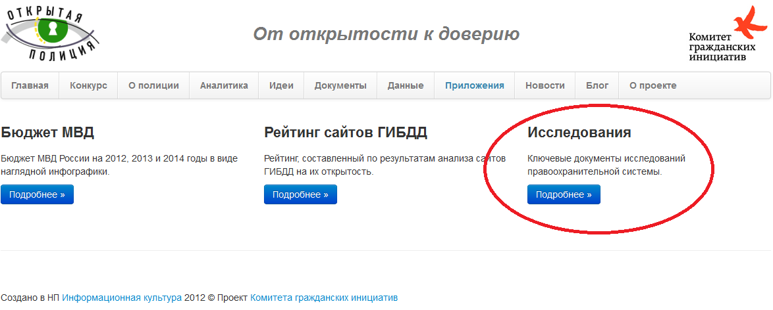
Можно скачать материалы исследований полиции
Идея Школы Открытых Данных

Slide 39
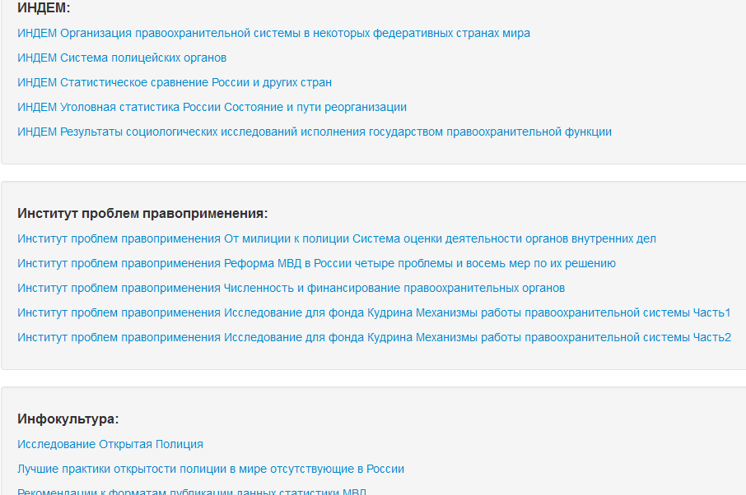
Исследования, стандарты открытости и лучшие мировые практики от КГИ
Идея Школы Открытых Данных

Slide 40
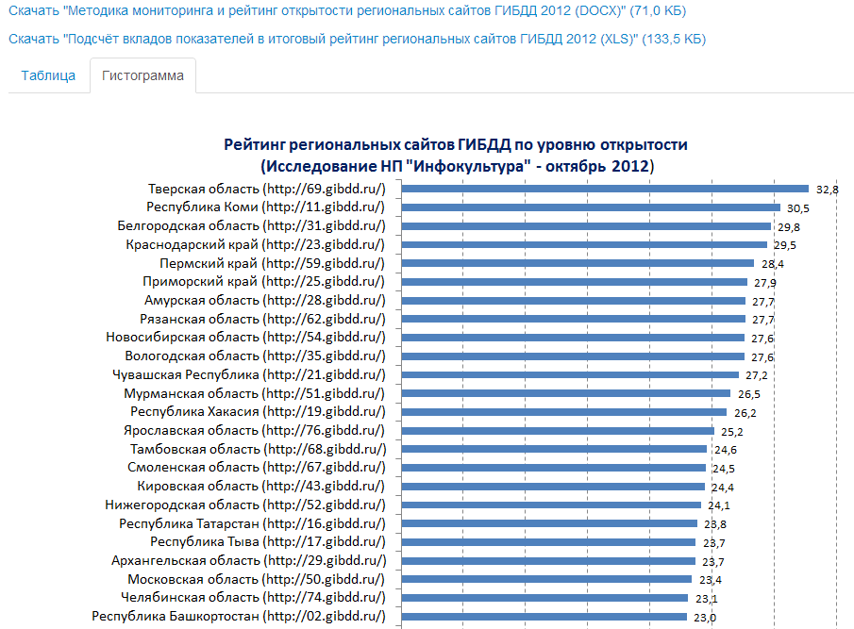
Рейтинги открытости и методику оценки сайтов полиции
Идея Школы Открытых Данных

Slide 41
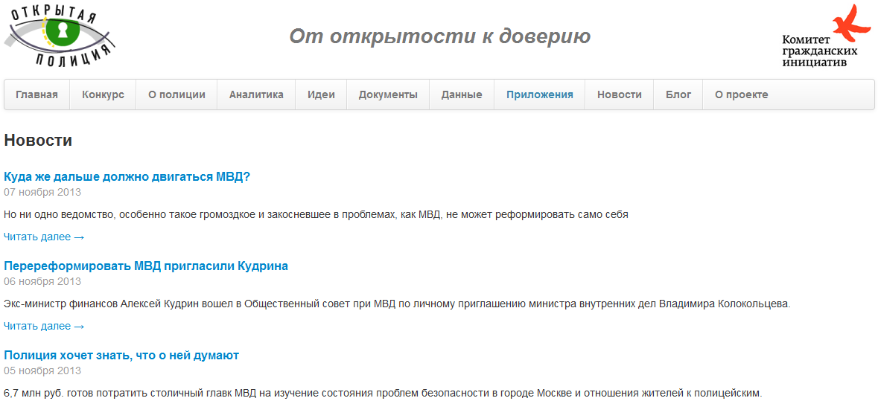
Раздел «Новости» – бережно отбираем самые ценные с 2010 года
Идея Школы Открытых Данных
Создание среды доверия граждан к полиции
Сбор лучших мировых практик открытости полиции
Освещение всех инициатив КГИ по реформированию полиции

Slide 42
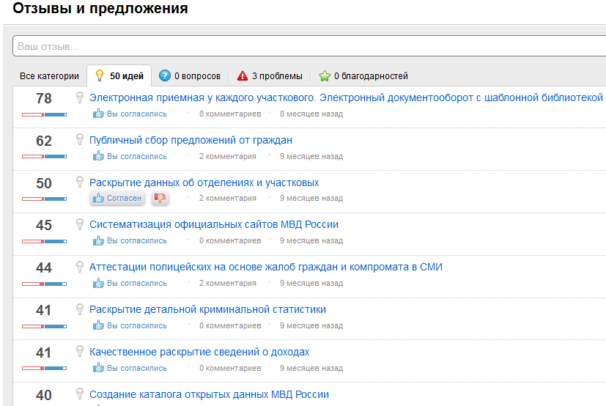
Обратная связь – раздел «Идеи»
Идея Школы Открытых Данных

Slide 43
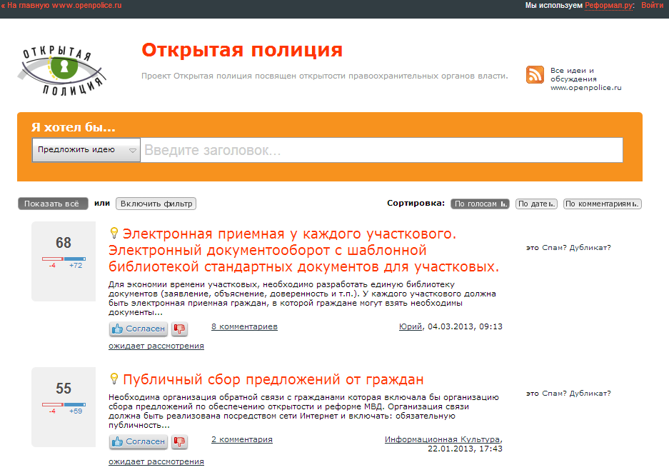
Предложить свою идею по реформе МВД
Идея Школы Открытых Данных

Slide 44
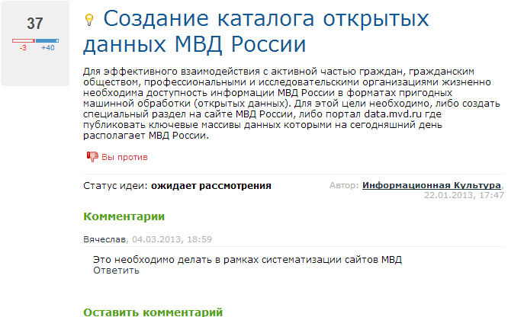
Просматривать чужие идеи по улучшению открытости полиции
Идея Школы Открытых Данных

Slide 45
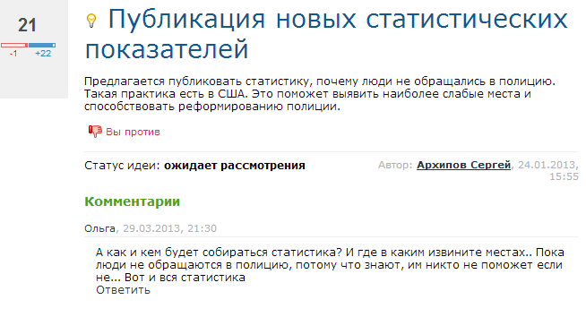
Комментировать
Идея Школы Открытых Данных

Slide 46
А можно участвовать в голосовании
Идея Школы Открытых Данных

Slide 47
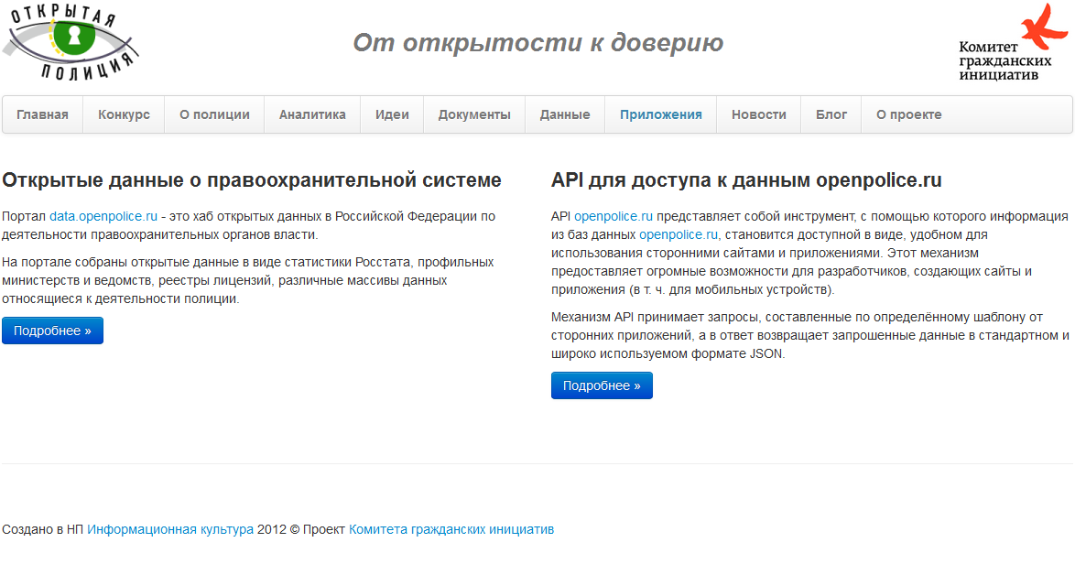
Раздел «Данные»
Идея Школы Открытых Данных

Slide 48
Конкурс Apps4Police2013
Идея Школы Открытых Данных
Приложения на открытых данных полиции из раздела «Данные» портала Открытая Полиция
Комфорт – гражданам
Экономия – властям

Slide 49
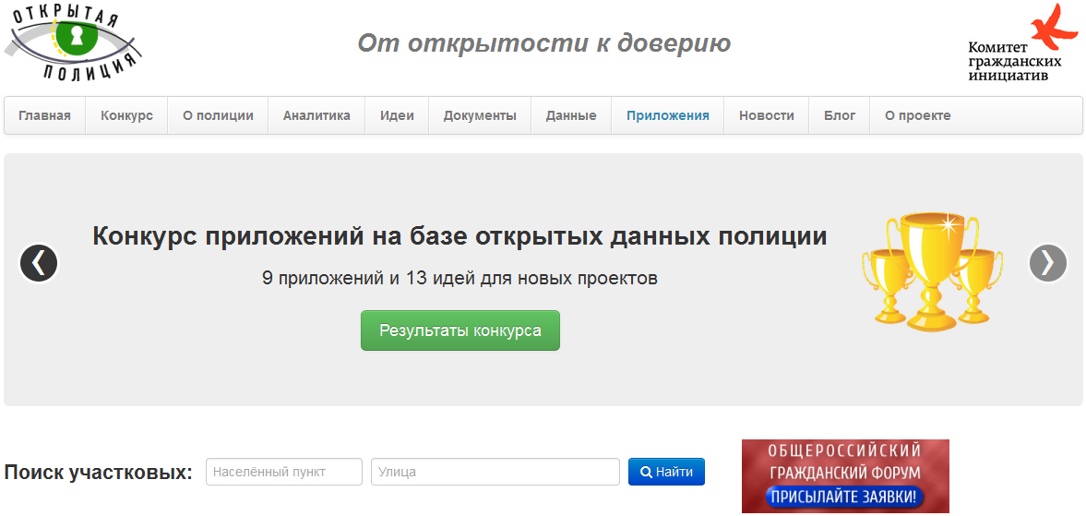
Конкурс Apps4Police2013
Идея Школы Открытых Данных

Slide 50
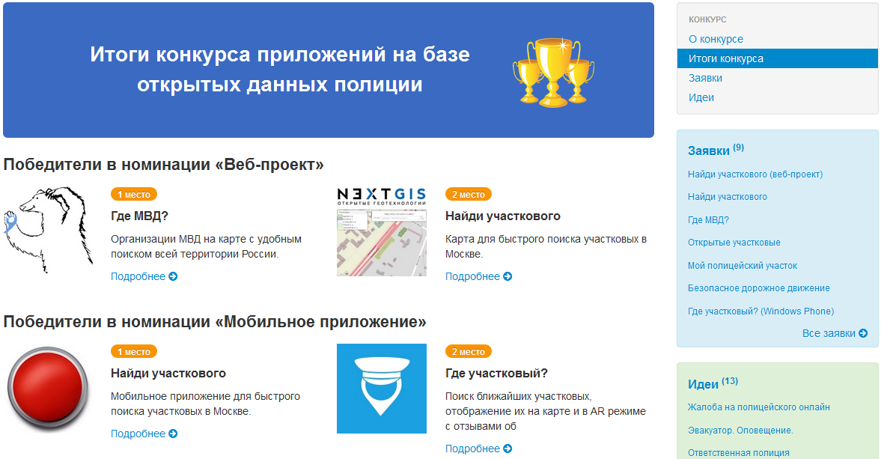
Итоги конкура Apps4Police2013
Идея Школы Открытых Данных
Приложения на открытых данных полиции
Комфорт – гражданам
Экономия – властям

Slide 51
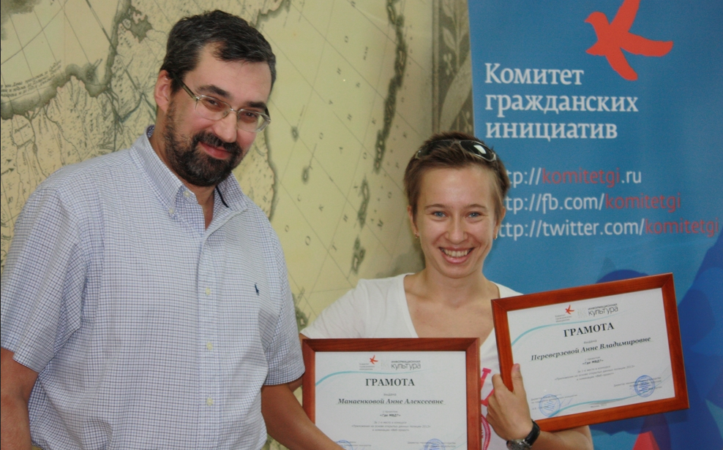
Идея Школы Открытых Данных

Slide 52
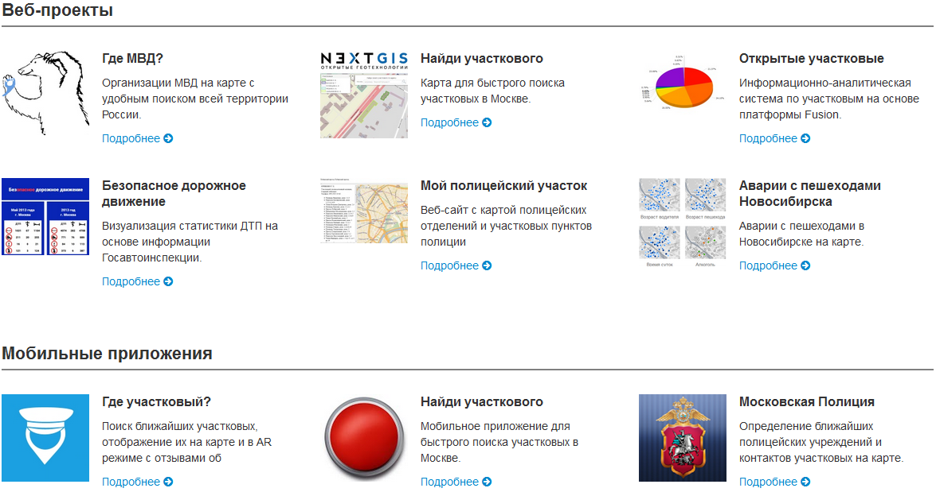
По итогам Конкурса создан Раздел «Приложения»
Идея Школы Открытых Данных

Slide 53
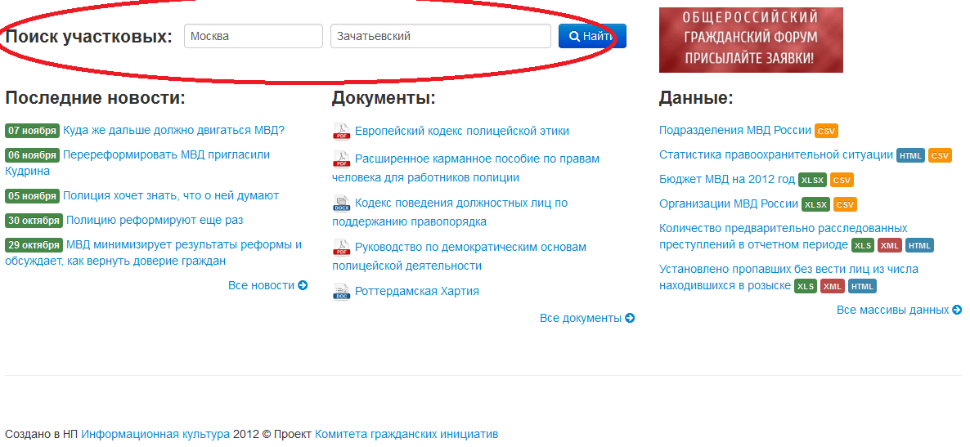
И мы, вдохновлённые итогами конкурса, сделали приложение
Идея Школы Открытых Данных

Slide 54
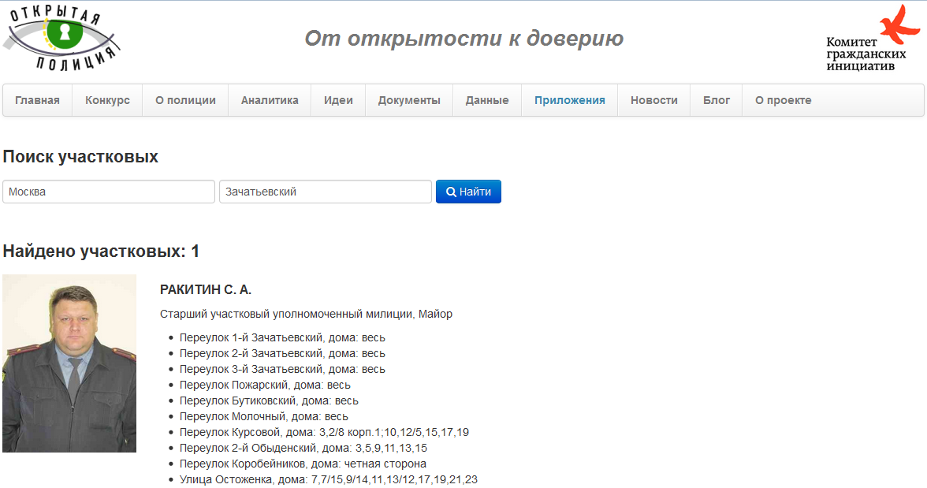
CopFinder – поиск участковых по всей России
Идея Школы Открытых Данных

Slide 55
Идея Школы Открытых Данных
Как правило, преступление происходит в зоне комфорта преступника

Slide 56
Идея Школы Открытых Данных
CrimeMapping
Во многих странах место и время преступлений доступны всем на картах в Интернет

Slide 57
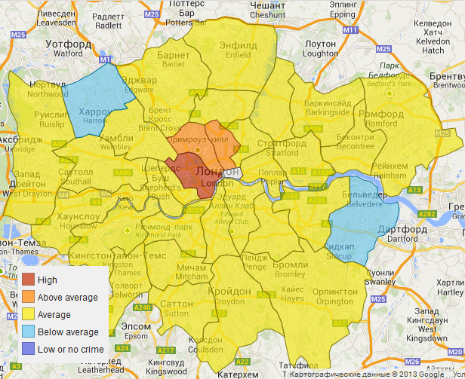
Карта преступности Лондона
Идея Школы Открытых Данных
Источник: http://maps.met.police.uk/

Slide 58
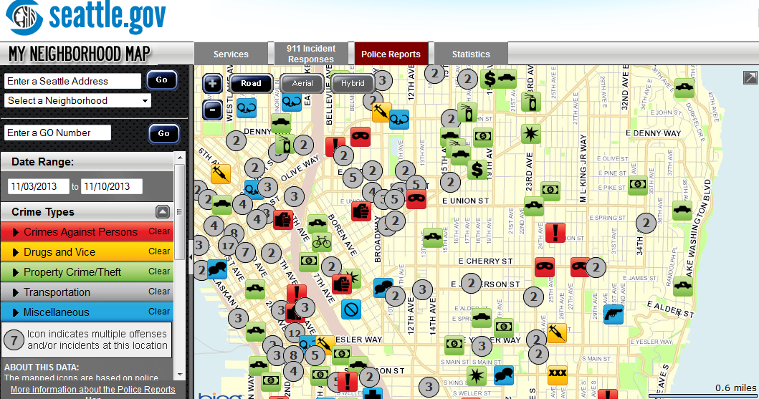
Карта преступности Сиэтла
Идея Школы Открытых Данных
Источник: http://web6.seattle.gov/mnm/policereports.aspx

Slide 59
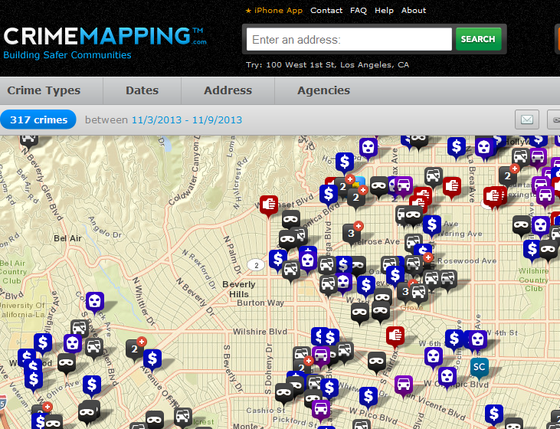
Карта преступности Лос-Анжелеса
Идея Школы Открытых Данных
Источник: http://www.crimemapping.com/map.aspx?aid=3db8cf99-a73b-46d2-b218-bd24cf491577

Slide 60
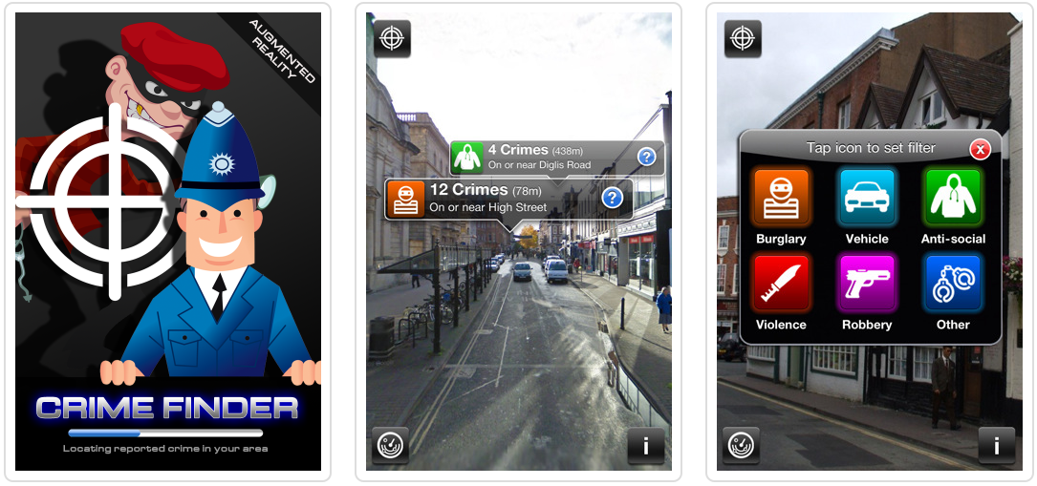
Crime Finder – преступления в изменённой реальности
Идея Школы Открытых Данных
Источник: http://data.gov.uk/apps/crime-finder

Slide 61
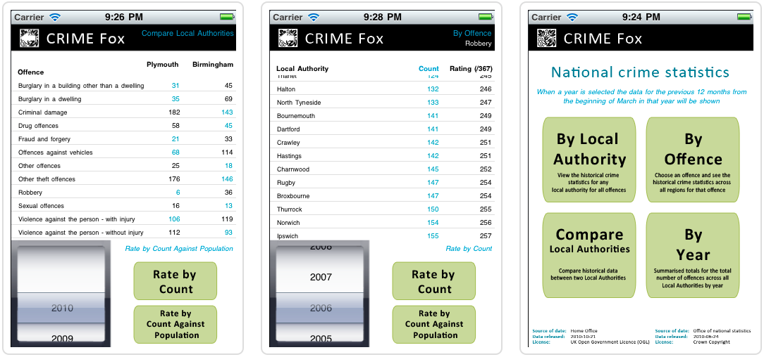
Crime Fox – детальная полицейская статистика в смартфоне
Идея Школы Открытых Данных
Источник: http://data.gov.uk/apps/crimefox

Slide 62
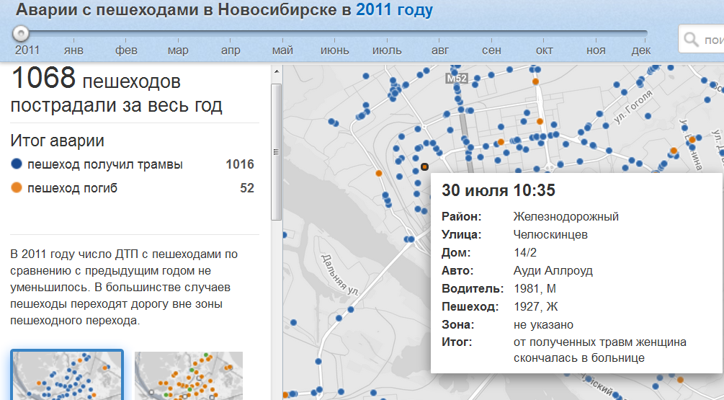
У нас - места дорожных инцидентов в Новосибирске и всё?
Идея Школы Открытых Данных
Источник: nick123.ru/dtp2011/

Slide 63
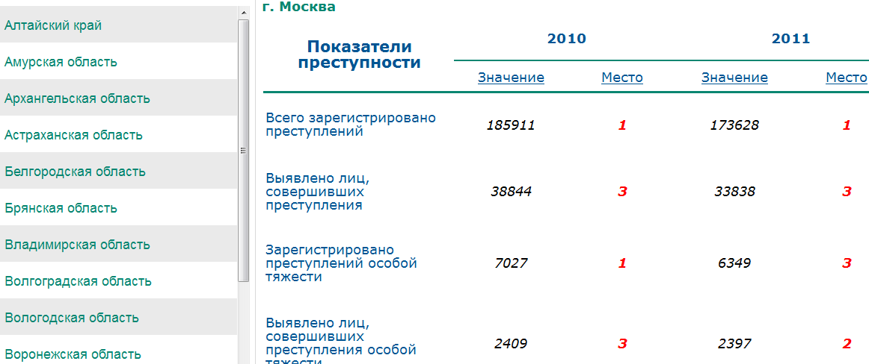
В РФ статистика с детальностью до региона не интересна гражданам
Идея Школы Открытых Данных
Источник: http://crimestat.ru/regions_table_total

Slide 64
Идея Школы Открытых Данных
Детальная криминальная статистика жизненно важна для всех нас

Slide 65
Открытие статистики с детализацией до отделений полиции позволит
Идея Школы Открытых Данных
Гражданам - принимать взвешенные решения о покупке недвижимости, аренде квартир, старту бизнеса
Местным властям – предпринять меры по профилактике преступности, изменению среды обитания, организации программ занятости населения

Slide 66
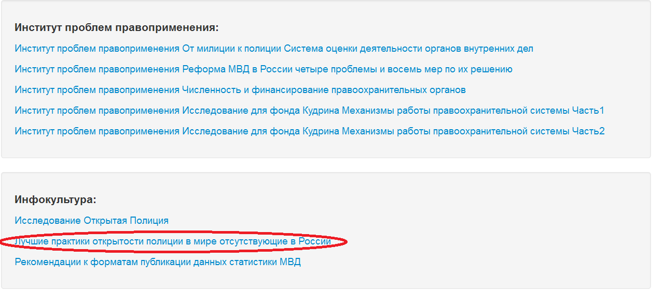
Что из мировой практики открытости полиции предстоит реализовать в РФ
Идея Школы Открытых Данных
В разделе «Аналитика» портала Открытая полиция»

Slide 67
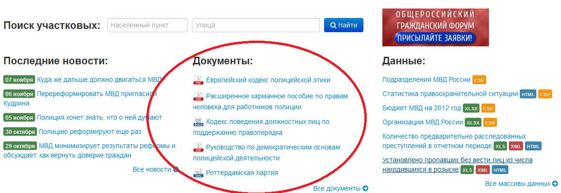
Раздел «Документы»
Идея Школы Открытых Данных
Рекомендации ООН, Совета Европы, ОБСЕ
по открытости полиции

Slide 68
От лица КГИ набор предложений по открытости полиции
Идея Школы Открытых Данных
На основе мирового опыта разработаны:
Декларация открытости полиции
Концепция открытости полиции

Slide 69
Проект развивается
Идея Школы Открытых Данных

Slide 70
Перспективы?
Идея Школы Открытых Данных

Slide 71
Комплекс мероприятий «Понятная полиция»
Идея Школы Открытых Данных
Публичные лекции, дискуссии
Экспертные обсуждения, семинары
Памятки гражданам
Тематические разделы в СМИ

Slide 72
Спасибо за внимание!
Идея Школы Открытых Данных
Мы будем стараться делать правоохранительную систему понятнее и прозрачнее, а реформу полиции - заметнее для граждан

Slide 73
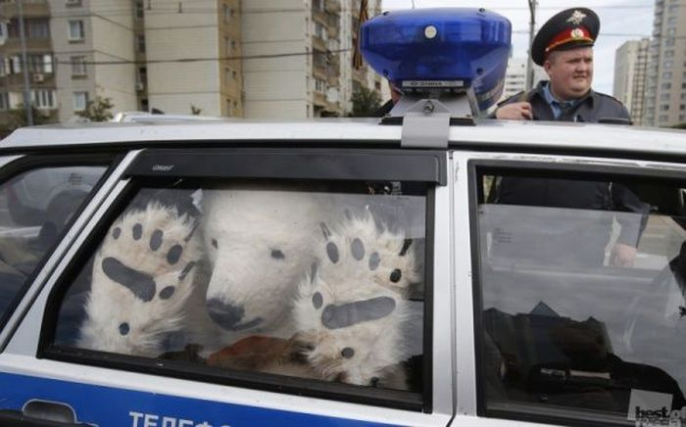
Идея Школы Открытых Данных

